Slide 1

Давайте поиграем! Игра как эффективный инструмент в работе бизнес-аналитика
Мария Васюра
© 2021 EPAM Systems, Inc.
Notes:
Игра – не рабочий процесс. Легкое, положительные эмоции

Slide 2





О чем поговорим?
* Рекомендованная литература
1
Теория. Какие бывают игры
2
Цели использования игр. кейсы
3
Контекст игры
Notes:
Каждый сталкивался с совещаниями по сбору требований.
Изобрести велосипед – достивить ценность меньшими усилиями.
Обсудим теорию, кейсы из практики и дам советы, которые помогают мне в проведении активностей

Slide 3
Какие бывают игры
BABoK: 10.10 «....Collaborative games refer to several structured techniques inspired by game play and are
designed to facilitate collaboration.
Игры
Обучающие
Практические кейсы
Вирутальные кейсы
В рабочем процессе
Внутрикоманд-ные
Игры с внешними участниками
«Приорети-зация в майках S, M, L»
«Покер», скрам-церемонии
Lego Scrum
«Scrum from Hell»
Notes:
некие структурированные техники, навеянные игровыми активностями и направленные на усиление взаимодействия.
Обучающие (практические кейсы\ вирутальные)
В рабочем процессе (внутрикомандные\ с внешними участниками)

Slide 4
Базовые элементы игры
Имитация
Взаимодействие
Правила
Notes:
Что объединяет все активности с игровыми элементами? Имитация, заданные правила, диалог

Slide 5


О чем поговорим?
* Рекомендованная литература
1
Теория. Какие бывают игры
2
Цели использования игр. кейсы
3
Контекст игры
Notes:
Супер, вроде как мы поняли, что играм быть! Давайте подумаем над жизненным циклом работы над проектом, когда мы можем использовать такую технику?

Slide 6
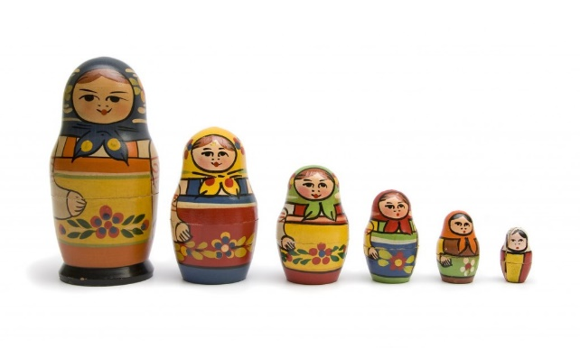
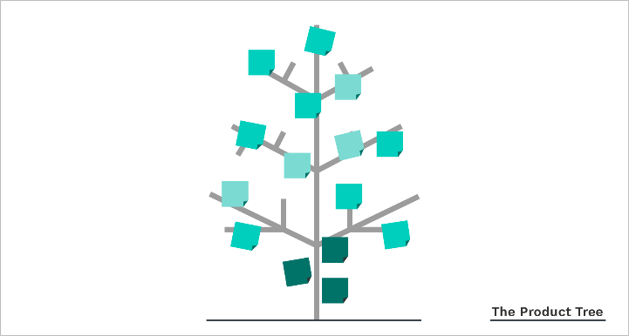
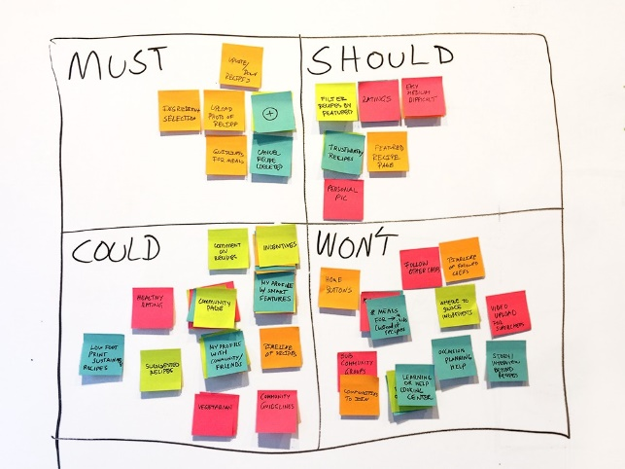
Приоритизация требований
Майки S, M, L
Подрезать дерево продукта
Коробочки
Notes:
У нас есть инструмент для приоритезации, мы легко можем немного изменить иммитационный элемент и немного видоизменить.
Знакомо? Кто использовал майки?
Я часто для приоретизации требований использую игру в коробочку:

Slide 7
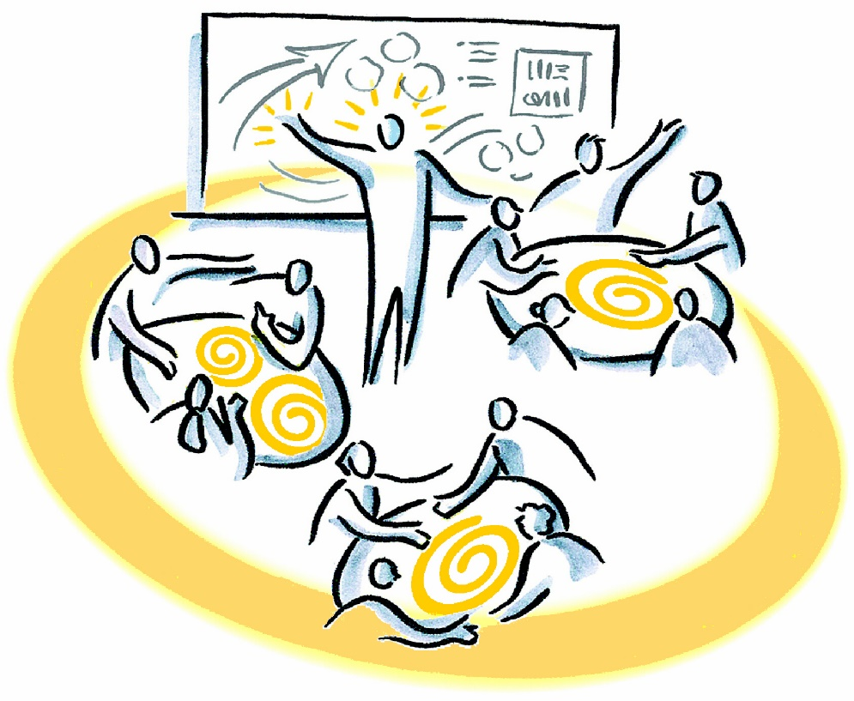
Выработка единой концепции - фасилитации
Мировое кафе
Открытое пространство
Сбор мнений с помощью модерационных карт
Сбор мнений с помощью ментальных карт
Рекомендация к просмотру: Инструменты фасилитации в работе аналитика
Notes:
достижение соглашения в спорном вопросе или выработка единой концепции. Любые фасилитации, когда участников от разных сторон смешивают
Групповая фасилитация – процесс, в рамках которого лидер группы занимает нейтральную позицию и не берет на себя принятие решения, а лишь помогает участникам идентифицировать проблемы и принять решение с помощью конструктивного обсуждения.

Slide 8
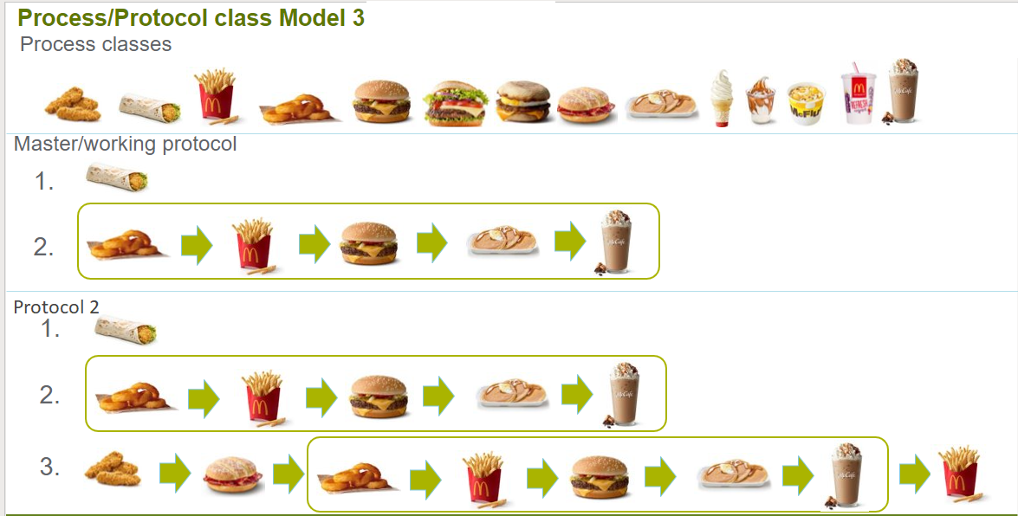
Объяснение сложных понятий бытовым языком
Notes:
Здесь перед аналитиком стояла сложная задача: донести и до ученых, и до разработчиков одновременно различные варианты. Не все разработчки мыслят по-научному, не все ученые мыслят терминами ИТ, но еду едят все.

Slide 9
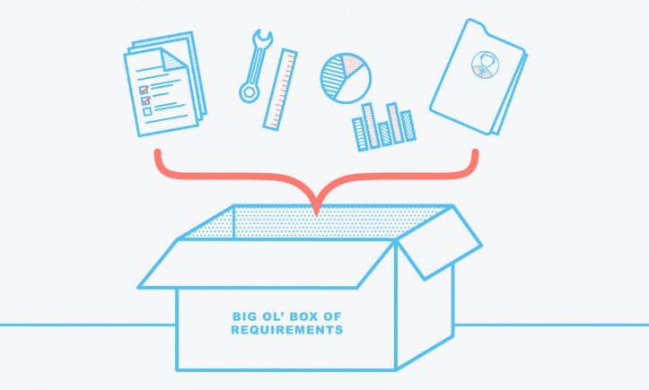
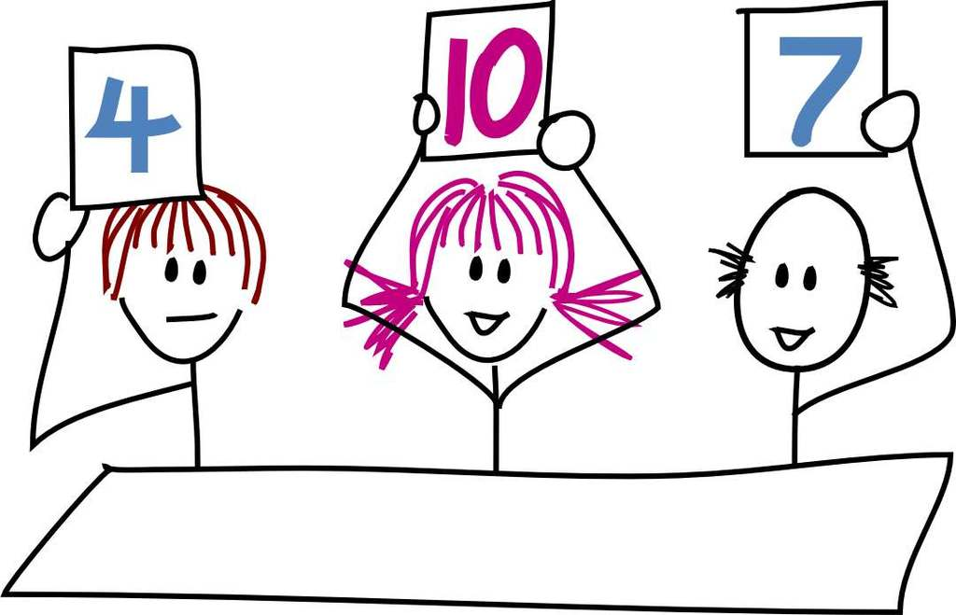
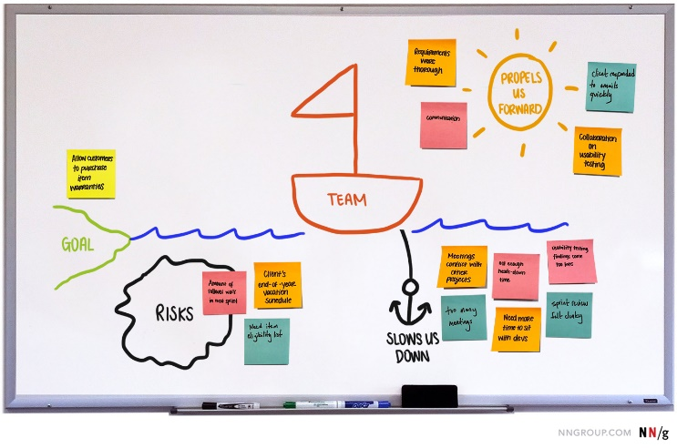
Сбор информации
Требования
Обратная связь
Ретроспективы
Ящик идей
Голосование
Кораблик
Notes:
Порой такие активности превращаются в хаос, когда нет четкой логики и структуры. Напрямую призвать клиентов к порядку может быть немного грубо, а предложить подходящую игру – почему бы и да?
Для такого случая я пользуюсь опять же методом коробки, прошу всех поочередно высказывать любые относящиеся к делу комментарии, и без обсуждений закидывать их в коробку.
Для проведения ретроспектив или предполагаемой негативной обратной связи я люблю использовать кораблик, и предлагаю всем участникам называть солнце – позитивные моменты, якоря – что тянет команду= кораблик вниз. Это помогает разрядить обстановку, пошутить про лучики добра или Титаник, и в целом обстановка становится менее накаленной.

Slide 10
Ключи успеха
Стимуляция творческих и мыслительных процессов
Тимбилдинг
Позитивные эмоции
Notes:
Что объединяет все активности с игровыми элементами? Имитация, заданные правила, диалог
Игра стимулирует творческие и мыслительные процессы, что может привести к большему количеству вариантов решений ситуации.
Тим билдинг
Игра – это привычный и любимый нами механизм взамодействия с самого детства, поэтому воспринимается нами как положительное, знакомое.
Таким образом, используя нетипичные методы (игры), мы завлекаем клиента и заставляем работать с нами в 1 команде. à он полноценно участвует (ему интересно) à мы получаем возможность работать наиболее качественно.

Slide 11

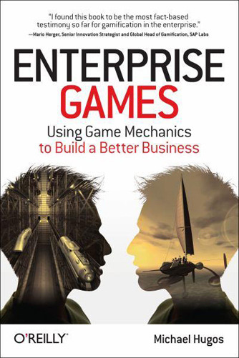
О чем поговорим?
* Рекомендованная литература
1
Теория. Какие бывают игры
2
Цели использования игр. кейсы
3
Контекст игры
Notes:
Итак, мы поговорили с вами о ситуациях, когда можно применять игры. Но как понять, что игра уместна?
Зачастую аналитики побаиваются играть, потому что игры есть факторы, которые препятствуют у нас в головах успеху игры.

Slide 12
Секреты успеха
О чем важно подумать?
Готовность участников
Тип задачи
Фаза проекта
Культурный контекст
План Б и Ресурсы
Союзник
Notes:
Это отчасти так, поэтому хочу вас немного предостеречь на предмет применимости:
Всегда помните про ваших стейкхолдеров. Шансы на то, что строгие топ-менеджеры в костюмах захотят поиграть, значительно ниже, чем сотрудники дизайнерского агенства.
Учитывайте тип задач, который перед вами стоит. Обсуждать финансовый результат в игровом формате – не самая лучшая идея. Оставьте игру для сбора обратной связи после.
Помните про фазу проекта.
Для тех, кто работает на меджународных проектах
План Б
Определите ресурсы (время, место, оборудование)

Slide 13
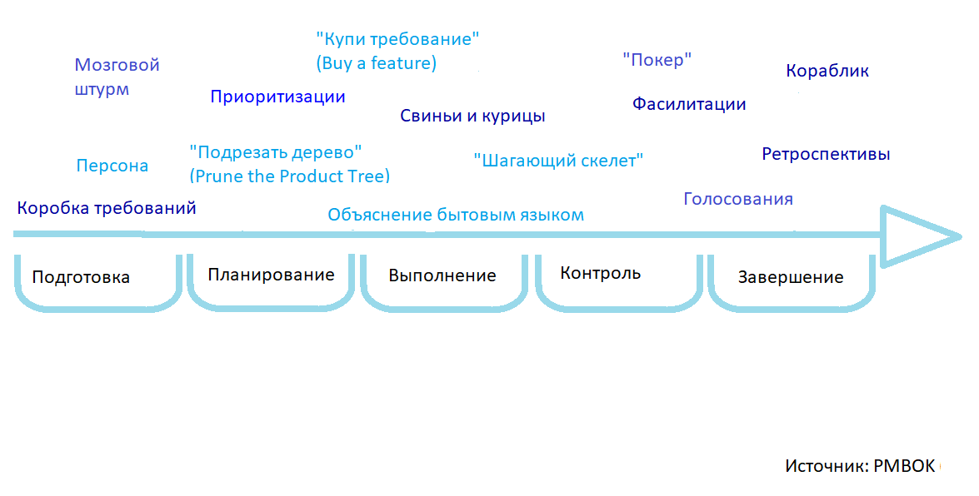
Подбор игры
Notes:
Для наглядности я потылась расположить возможные игры на каждой фазе проекта, но это не означает, что, к примеру, персон нельзя использовать при завершении проекта.

Slide 14
Вовлеченность участников
Малая степень игрофикации | Средняя степень игрофикации | Полная степень игрофикации
Небольшие отступления, не воспринимающиеся как игра, но с элементами имитации | Присутствует игровой элемент, использование имитации, нет смены ролей | Игра воспринимается как игра, сильный имитационный элемент, смена ролей
Мозговой штурм Персона | Покер Подрезать дерево продукта | Мировое кафе «В это же время в следующем году»

Slide 15
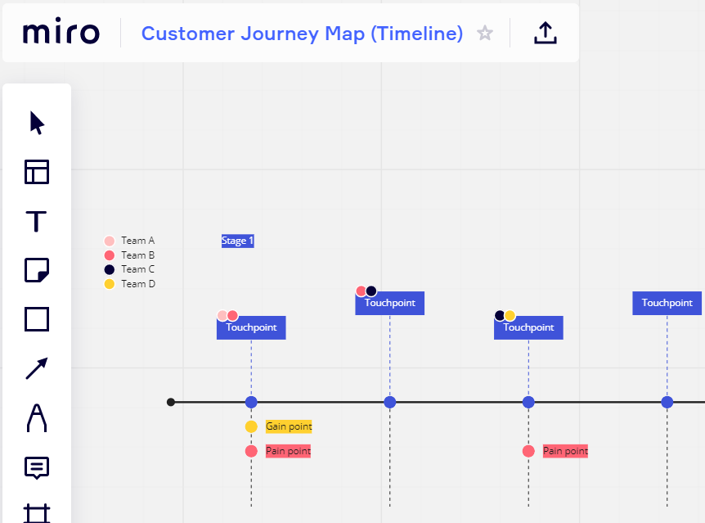
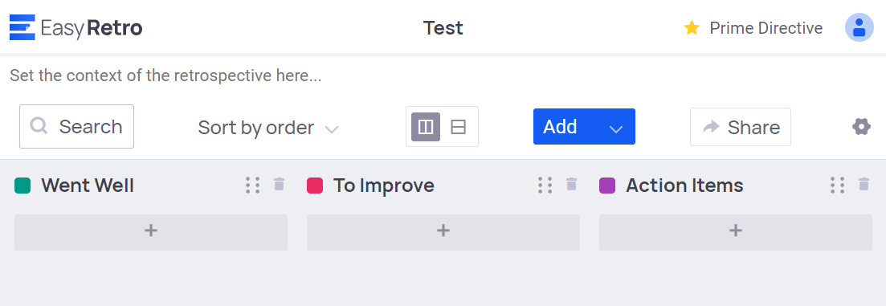
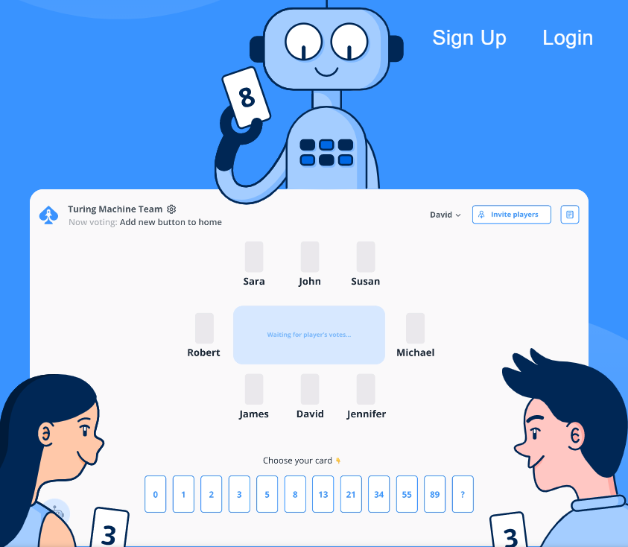

Онлайн VS Офлайн
https://whiteboard.explaineverything.com/
https://miro.com/
https://upboard.io/
https://planningpokeronline.com/
https://app.funretrospectives.com/

Slide 16

СПАСИБО

Slide 17
Подбор игры

